Slide 1
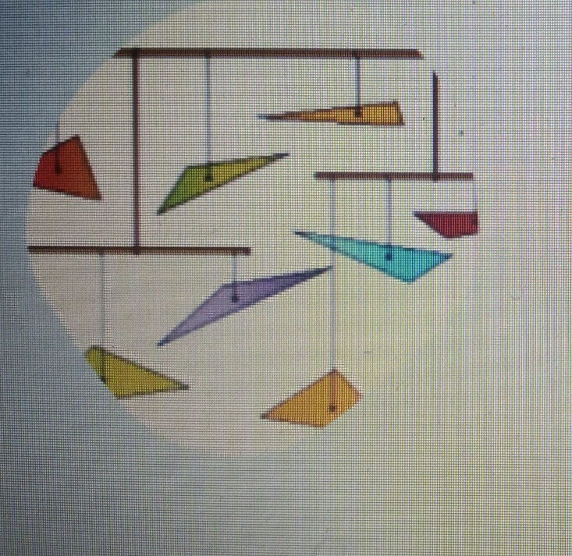
Bài 10: Hoạt động thực hành và trải nghiệm
LÀM GIÀN HOA TAM GIÁC ĐỂ TRANG TRÍ LỚP HỌC
Chủ đề Stem :

Slide 3
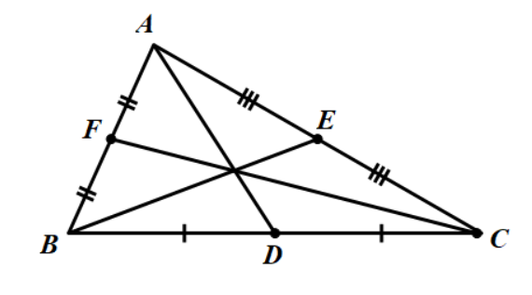
HOẠT ĐỘNG : KHỞI ĐỘNG
Chia lớp thành 7 nhóm ( 5 em HS )
Bước 1 : Chuyển giao nhiệm vụ
- Nhắc lại đường trung tuyến.
- Tính chất 3 đường trung tuyến.
G
Suy ra : G là trọng tâm của tam giác

Slide 4
Chuẩn bị :
Giấy màu ( nhiều màu sắc ).
Kim , chỉ.
Kéo.
Thước thẳng, bút chì.
Đũa tre ( thanh cây )
Sách giáo khoa Toán 7 ( CTST )

Slide 5
Bước 2 : Thực hiện nhiệm vụ
Hoạt động nhóm
Bước 3 :Báo cáo sản phẩm
Các nhóm báo cáo sản phẩm.
Các nhóm nhận xét.
Bước 4 : Thực hiện nhiệm vụ
Giáo viên nhận xét đánh giá sản phẩm của các nhóm .

Slide 6
Hẹn gặp lại các bạn ở tiết học sau nhé!

